Slide 1
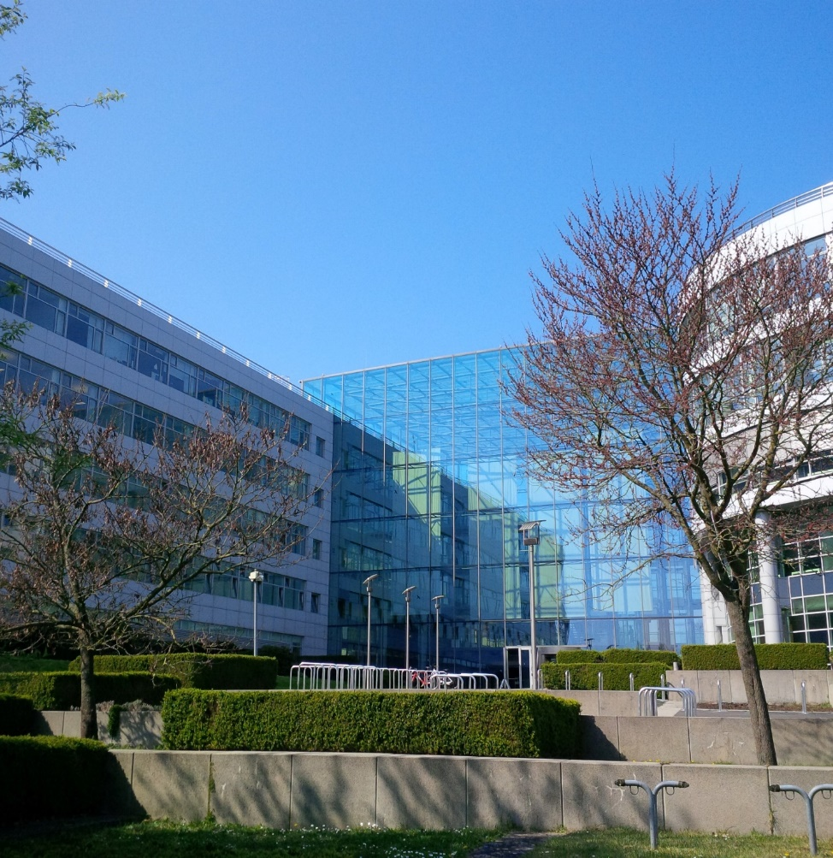
VINN – Inklusion
Studienseminar GHRF Bad Vilbel

Slide 2
Tagestransparenz:
Studienseminar GHRF Bad Vilbel
  Begrüßung
  Aufstellung - Inklusion
  Film – Vielfalt, Vorurteile, Inklusion
  Inklusive Beschulung
  Gemeinsame Arbeit am Kind

Slide 3

Inklusive Beschulung
Ausgangspunkt:
Alle (!) Kinder (mit jeglicher Form von unterschiedlicher Voraussetzung) lernen gemeinsam
Unterschiedlichkeit ist Normalfall
Beeinträchtigung ist ein Merkmal unter vielen

Slide 4
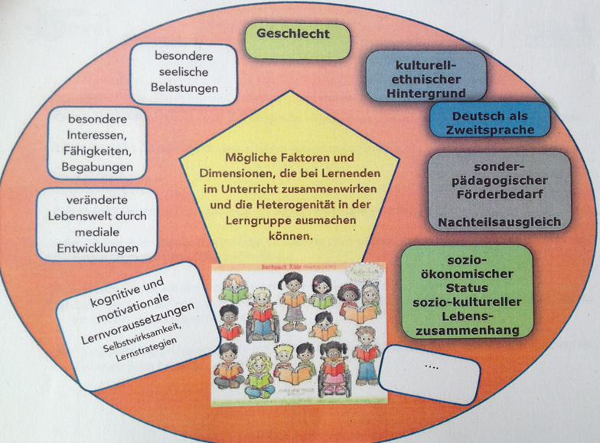
Dimensionen von Heterogenität

Slide 5
Umgang mit Heterogenität als gemeinsamer Auftrag
  Lehrkräfte sind für alle SuS verantwortlich und zuständig
  → Maxime: Förderung statt Auslese!
  Beziehung als Leitmotiv für den schulischen Alltag leben
  Kooperation mit anderen Lehrkräften (rBFZ) sowie außerschulische Institutionen
  Individualisierte Förderung, Anwendung Nachteilsausgleich, Förderplanarbeit
  Lerngruppe mit Lernenden verschiedener Bildungsgänge möglich
  Organisatorische (inklusive) Strukturen entwickeln

Slide 6
Rechtliche Grundlagen
HSchG - Hessisches Schulgesetz
VOGSV - Verordnung zur Gestaltung des Schulverhältnisses
VOSB - Verordnung über Unterricht, Erziehung und sonderpädagogische Förderung von SuS mit Beeinträchtigungen oder Behinderungen
  Vorbeugende Maßnahmen als Aufgabe der allgemeinen Schule, um „Beeinträchtigungen des Lernens“ entgegenzuwirken.
  Sonderpädagogische Beratungsangebote als vorbeugende Maßnahmen (VM) durch Lehrkräfte der Beratungs- und Förderzentren (BFZ), wenn Maßnahmen der allgemeinen Schule nicht ausreichen.
  Sonderpädagogische Förderangebote an allgemeinen Schulen als VM durch Lehrkräfte der BFZ (mit Einverständniserklärung der Sorgeberechtigten)
  Anspruch auf sonderpädagogische Förderung. Umsetzung in inklusiver Beschulung (IB) oder Förderung in der Förderschule (Elternwahlrecht)

Slide 7
Sonderpädagogische Förderschwerpunkte
Lernzielgleich
Emotionale und soziale Entwicklung (EMS)
Sprachheilförderung (SPR)
Sehen (SEH)
Hören (HÖR)
Kranke Schülerinnen und Schüler (KRA)
Körperliche und motorische Entwicklung (KME)
Lernzieldifferent
Lernen (LER)
Geistige Entwicklung (GE)
Unterschiede in der förderpädagogischen Arbeit

Slide 8
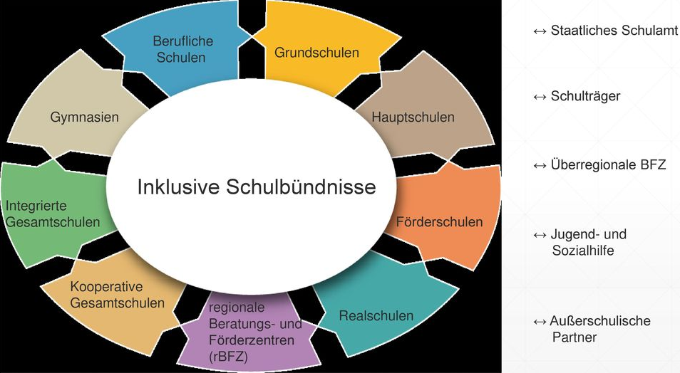
Inklusive Schulbündnisse (iSB) in Hessen
Verordnung über die Aufgaben und die Organisation der inklusiven Schulbündnisse (VOiSB) vom 14. Juni 2019
  Allgemeine Schulen = Mitglied in inklusivem Schulbündnis (iSB).
  Ziel der iSBs: „(…) durchgängige, inklusive Schulbiografie mit dem bestmöglichen Schulabschluss zu ermöglichen“

Slide 9
Unsere Region
Inklusive Schulbündnisse
Bildung von Schwerpunktschulen (Regelschulen)
Förderschulen: geistige Entwicklung, Sprachheilförderung, Sehen, Hören, Kranke
Angebotsschulen: Lernen
Projekte: Emotionale und soziale Entwicklung
regionalen Beratungs- und
Förderzentren (rBFZ)
Förderschwerpunkte:
  Lernen (LER)
  Emotionale und soziale Entwicklung (EMS)
  Sprachheilförderung (SPR)
  Geistige Entwicklung (GE)
überregionale Beratungs-
und Förderzentren (üBFZ)
Förderschwerpunkte:
  Sehen (SEH)
  Hören (HÖR)
  Körperliche und motorische Entwicklung (KME)
  Kranke Schülerinnen und Schüler (KRA)

Slide 10
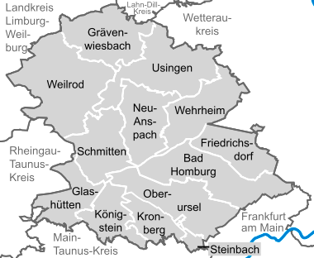
Hochtaunuskreis
Paula-Fürst-Schule (rBFZ)
Förderschwerpunkte: LER, EMS, SPR, GE
für den gesamten HTK
Korridorklassen für G und HR
Maria Scholz-Schule
Grundschule mit Abteilung SPR bis Klasse 4
Hans-Thoma-Schule
Förderschwerpunkte: KME, LER
üBFZ für KME
Hans-Magiera-Schule
Förderschwerpunkt: GE Abteilung: KME

Slide 11
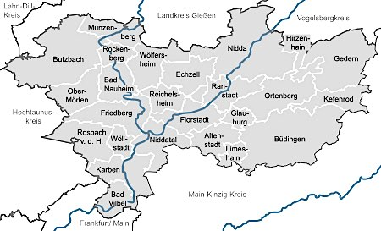
Wetteraukreis
Hammerwaldschule Förderschwerpunkt GE Abteilung KME
Gabriel-Biel-Schule (rBFZ)
Förderschwerpunkte: LER, EMS, SPR
Korridorklassen GS, My Way SEK1, Familienklassen GS
Ballhausschule (üBFZ)
Förderschwer-punkt KRA
Erich-Kästner-Schule (rBFZ)
Förderschwerpunkte LER, EMS, SPR
Angebotsschule LER, EMS
Brüder-Grimm-Schule
Grundschule mit Abteilung SPR bis Klasse 4
Helmut-von-Bracken-Schule (rBFZ)
Förderschwerpunkte: LER, EMS, SPR
Angebotsschule: LER, EMS
Wartbergschule
Förderschwerpunkt GE Abteilung KME
Johann-Peter-Schäfer-Schule (üBFZ )
Förderschwerpunkt SEH (alle Bildungsgänge)
Johannes-Vatter-Schule (üBFZ)
Förderschwerpunkt HÖR (alle Bildungsgänge)

Slide 12
Zusammenfassung
  Kooperationsvereinbarung klärt Zusammenarbeit Schule/rBFZ
  rBFZ unterstützen die Beschulung von SuS (VM, IB)
      Förderschullehrkräfte arbeiten in unterschiedlichen Rollen:
          beratend: System, Lehrkräfte, SuS
          unterrichtend: Lerngruppe, Kleingruppe, Einzelförderung
          Beziehung gebend: Förderarbeit EMS.
  Vorbeugende Maßnahme der allgemeinbildenden Schule
  Vorbeugende Maßnahme des rBFZ = VM. Lernzielgleich
  Inklusive Beschulung = IB. GE und LER erfolgt lernzieldifferent
  Eingliederungshilfe (Teilhabeassistenz = THA). Sorgeberechtigte müssen beantragen.

Slide 13
TO DO
Wer ist an meiner Schule als rBFZ-Kraft eingesetzt? An wen kann ich mich mit meinen Fragen wenden?
Kooperation, Zusammenarbeit !!!
-> Voneinander lernen
-> Jede/r ist Experte in unterschiedlichen Bereichen
Kenntnisse von Abläufen sowie der notwendigen Formulare (z.B. Nachteilsausgleich) siehe Homepage Schulamt Bad Vilbel (immer tagesaktuell downloaden).

Slide 14
Gemeinsame Arbeit am Kind
Austausch zu den drei Themen:
Multiprofessionelles Team
Nachteilsausgleich
Förderplanarbeit
Auftrag in Kleingruppen:
        Berichten Sie von Ihren Erfahrungen
        Tauschen Sie sich über Ihre Fragen aus
        Notieren Sie die drei wichtigsten Fragen auf Kärtchen
        Sammeln der Fragenkarten im Plenum

Slide 15
Multiprofessionelles Team
Betrachten Sie das Infopapier
Beantworten Sie die Fragen:
Was ist Ihnen deutlich(er) geworden?
Was haben Sie Neues gelernt?
Welche der gesammelten Fragen wurden beantwortet?
Was berichten Sie dem Plenum?

Slide 16
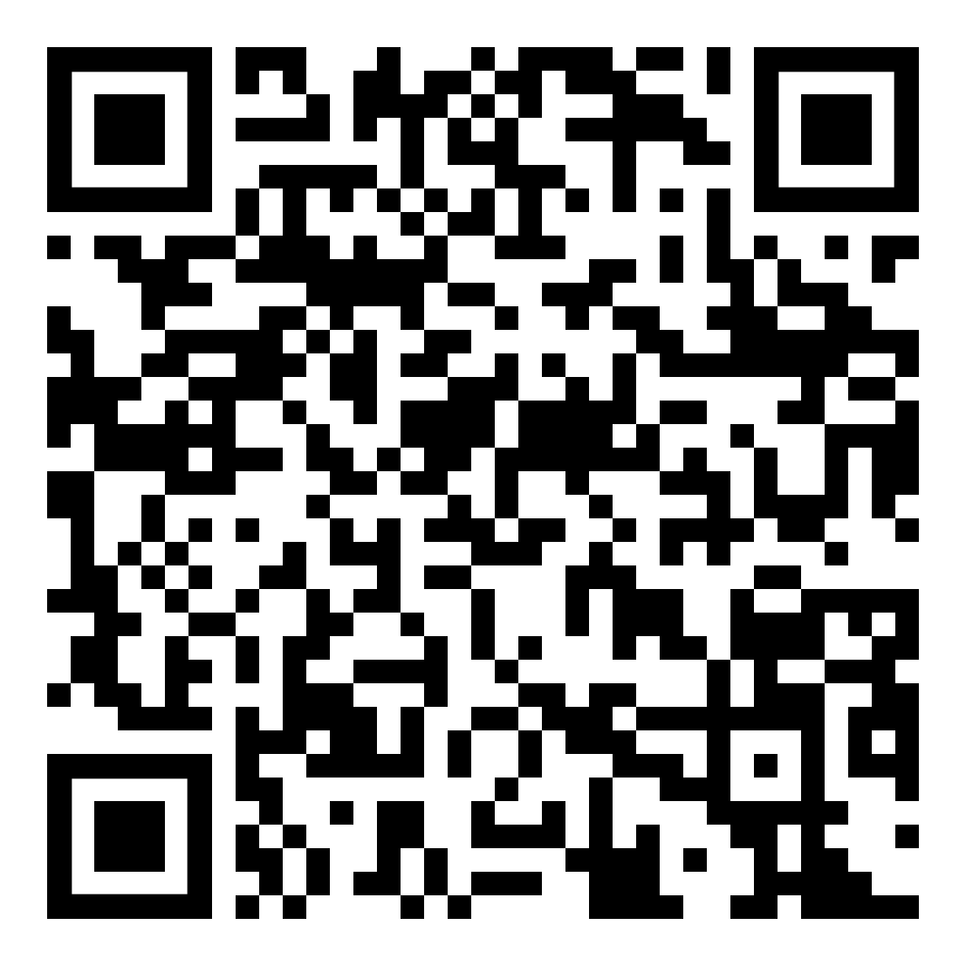
Nachteilsausgleich
Gehen Sie auf die Seite des Schulamtes Bad Vilbel
www.schulaemter.hessen.de
Betrachten Sie die Informationen
Beantworten Sie die Fragen:
Was ist Ihnen deutlich(er) geworden?
Was haben Sie Neues gelernt?
Welche der gesammelten Fragen wurden beantwortet?
Was berichten Sie dem Plenum?

Slide 17
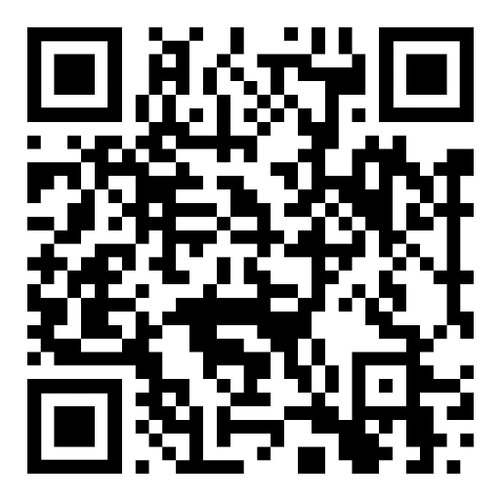
Förderplanung
Betrachten Sie das Infopapier
Betrachten Sie die Verordnung (VOGSV)
Beantworten Sie die Fragen:
Was ist Ihnen deutlich(er) geworden?
Was haben Sie Neues gelernt?
Welche der gesammelten Fragen wurden beantwortet?
Was berichten Sie dem Plenum?

